Slide 1
Планеты.
Сравнительная характеристика
Презентацию подготовила:
Иванова С.И., учитель астрономии
900igr.net

Slide 2
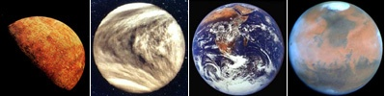
Планеты
Планеты земной группы
Планеты- гиганты
Меркурий
Венера
Земля
Марс
Юпитер
Сатурн
Уран
Нептун

Slide 3
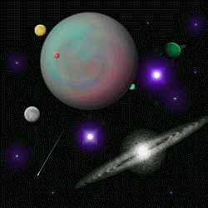
Планеты земной группы | Планеты- гиганты
Среднее расстояние от Солнца, а.е. (1 а.е. – расстояние от Земли до Солнца)
0,39-1,52 | 5,20-30,07
Сидерический период, годы
0,24-1,88 | 11,86-164,78
Средний радиус, км
2440-6371 | 24300-69900
Орбитальная скорость, км/с
24,1-47,9 | 5,4-13,1
Средняя плотность, кг/м3
3,9-5,5 | 0,7-1,6
Масса в массах Земли (М (земли)=6*10Е24 кг)
0,06-1 | 17,2-318
Число спутников
0-2 | 13-63

Slide 4
Физический диктант
Перечислите характерные особенности планет- гигантов, отличие их от планет земной группы.
Расскажите о химическом составе атмосфер планет-гигантов.
Какие наблюдения доказывают, что кольца Сатурна не являются сплошными?
Какие формы рельефа характерны для поверхности большинства спутников планет?
Каково внутреннее строение планет- гигантов?
Почему на дисках планет- гигантов не видно никаких деталей, относящихся к поверхности планеты?
Почему температуры планет- гигантов очень низки (меньше 100С)?

Slide 5
Работы учащихся
Венера (презентацию подготовила Дудкина А.)
Марс (презентацию подготовила Коновалова М.)
Уран (презентацию подготовила Воробьева К.)
Меркурий (презентацию подготовил Столбов Р.)
Нептун (презентацию подготовила Коновалова М.)
Сатурн (презентацию подготовила Коновалова М.)

